Slide 1
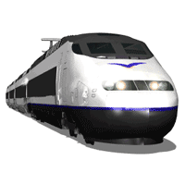
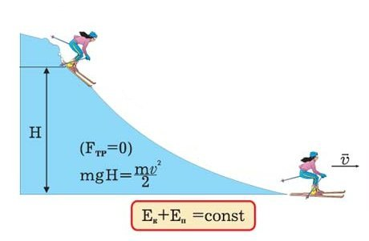
Кинетическая энергия. Потенциальная энергия
Карпова Лариса Борисовна
Учитель физики ЗОШ№ 3

Slide 2
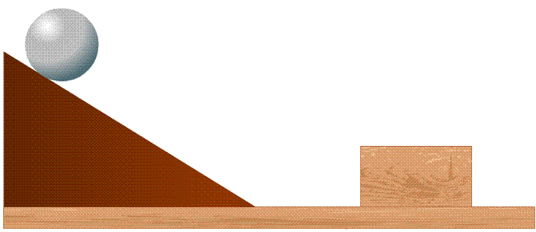
Что такое энергия?
Шарик, скатившись, может передвинуть брусок – совершить работу.
Энергия – это физическая величина, показывающая, какую работу может совершить тело.
Единица измерения энергии - Джоуль

Slide 3
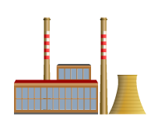
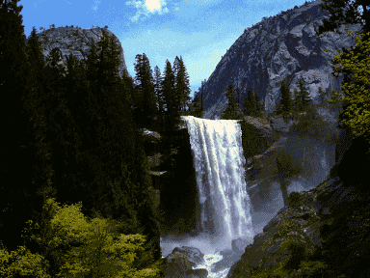
Различные виды энергии
Электрическая энергия (электростанция)
Энергия падающей с высоты воды
Энергия сгорающего топлива

Slide 4
Кинетическая энергия
Энергия, которой обладает тело вследствие своего движения, называется кинетической.
Движущиеся тела
Все летящие предметы
Падающие предметы

Slide 5
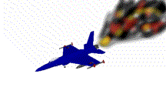
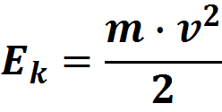
Кинетическая энергия
Кинетическая энергия – это энергия движения.
Физическая величина, равная половине произведения массы тела на квадрат его скорости, называется кинетической энергией тела:
Если тело движется со скоростью v, то для его полной остановки необходимо совершить работу

Slide 6
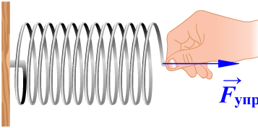
Потенциальная энергия – энергия взаимодействия
Потенциальная энергия определяется взаимным положением тел (например, положением тела относительно поверхности Земли) или частей тела.
Энергия взаимодействия частей тела
Энергия взаимодействия тел
Энергия поднятого над землей тела
E = mgh
Энергия сжатой пружины

Slide 7
Примеры изменения энергии
Потенциальная энергия тела на вершине горы
E = mgh
А у подножия горы
E = 0
Кинетическая энергия тела на вершине горы
E = 0
А у подножия горы

Slide 8
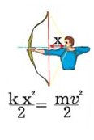
Примеры изменения энергии
Потенциальная энергия растянутой тетивы лука
Кинетическая энергия летящей стрелы

Slide 9
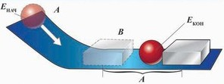
ВЫВОД
Энергия – это физическая величина, показывающая, какую работу может совершить тело.
Совершенная работа равна изменению энергии
Потенциальная энергия определяется взаимным положением тел или частей тела.
Кинетическая энергия - энергия, которой обладает движущееся тело.

Slide 10
Решаем вместе

Slide 11
Автомобиль массой 3000 кг движется со скоростью 2 м/с. Какова кинетическая энергия автомобиля?
3000 Дж
1500 Дж
12000 Дж
6000 Дж

Slide 12
Для того, чтобы уменьшить кинетическую энергию тела в 2 раза, надо скорость тела уменьшить в

Slide 13
С балкона высотой h = 3 м на землю упал предмет массой m = 2 кг. Изменение энергии его тяготения к Земле при этом равно . . .
6 Дж.
60 Дж.
20 Дж.
20/3 Дж.

Slide 14
Мужчина достает воду из колодца глубиной 10 м. Масса ведра 1,5 кг, масса воды в ведре 10 кг. Какую работу совершает мужчина?
1150 Дж
1300 Дж
1000 Дж
850 Дж

Slide 15
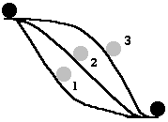
Шарик скатывали с горки по трем разным желобам. В каком случае скорость шарика в конце пути наибольшая? Трением пренебречь.
в первом
во втором
в третьем
во всех случаях скорость одинакова

Slide 16
Для того, чтобы уменьшить кинетическую энергию тела в 2 раза, надо скорость тела уменьшить в …
2 раза
4 раза
раз
раз

Slide 17
Мальчик подбросил футбольный мяч массой 0,4 кг на высоту 3 м. Насколько изменилась потенциальная энергия мяча?
4 Дж
12 Дж
1,2 Дж
7,5 Дж

Slide 18
Потенциальная энергия взаимодействия с Землей гири массой 5 кг увеличилась на 75 Дж. Это произошло в результате того, что гирю
подняли на 1,5 м
опустили на 1,5м
подняли на 7 м
опустили на 7 м

Slide 19
Литература
Кинетическая и потенциальная энергии / http://physics.ru/courses/op25part1/content/chapter1/section/paragraph19/theory.html;

